Slide 1



Phép trừ số nguyên
Quy tắc dấu ngoặc
PHÒNG GD&ĐT………..
TRƯỜNG THCS ………….……
B4 – C2 – T1
Giáo viên:……………………………

Slide 2

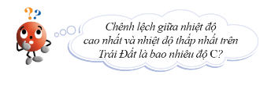
TRÒ CHƠI TIA CHỚP
HOẠT ĐỘNG MỞ ĐẦU
a) Điền vào ô trống
Số cho trước | 3 | -5 | 7 | -9 | 12
Số đối
b) Theo dõi phần giới thiệu trong SGK/trang 76, viết phép tính thể hiện sự chênh lệch giữa nhiệt độ cao nhất và nhiệt độ thấp nhất trên trái đất

Slide 3
TRÒ CHƠI TIA CHỚP
a) Điền vào ô trống
Số cho trước | 3 | -5 | 7 | -9 | 12
Số đối | -3 | 5 | -7 | 9 | -12
b) Sự chênh lệch giữa nhiệt độ cao nhất và nhiệt độ thấp nhất trên Trái Đất là:
57 – (– 98)

Slide 4

Phép trừ hai số nguyên có thể luôn luôn thực hiện được không và thực hiện như thế nào?
HOẠT ĐỘNG HÌNH THÀNH KIẾN THỨC

Slide 5

Các em hãy tính và so sánh kết quả
7 – 2 và 7 + (-2)
và dự đoán quy tắc thực hiện phép trừ hai số nguyên
HOẠT ĐỘNG HÌNH THÀNH KIẾN THỨC

Slide 6
Quy tắc: Muốn trừ số nguyên a cho số nguyên b, ta cộng a với số đối của b
a – b = a + (-b)
HOẠT ĐỘNG HÌNH THÀNH KIẾN THỨC
Phép trừ trong N không phải bao giờ cũng thực hiện được, còn phép trừ trong Z luôn thực hiện được.

Slide 7

Ví dụ 1: Tìm số thích hợp ở
?
?
a) (-41) – 26 = (-41) + b) (-24) – (-13) = (-24) +
?
Giải:
a) (-41) – 26 = (-41) + (-26)
b) (-24) – (-13) = (-24) + 13
HOẠT ĐỘNG HÌNH THÀNH KIẾN THỨC

Slide 8
Ví dụ 2: Tính:
a) (-10) – 5 b) 8 – 15 c) (-13) – (-5) d) 0 – 8
Giải:
a) (-10) – 5 = (-10) + (-5) = -(10 + 5) = -15
b) 8 – 15 = 8 + (-15) = -(15 - 8) = -7
HOẠT ĐỘNG HÌNH THÀNH KIẾN THỨC
c) (-13) – (-5) = (-13) + 5 = -(13 - 5) = -8
d) 0 – 8 = 0 + (-8) = -8

Slide 9


1
Nhiệt độ lúc 17 giờ là 5 ⁰C, đến 21 giờ giảm đi 6 ⁰C.
Viết phép tính và tính nhiệt độ lúc 21 giờ.
Giải
HOẠT ĐỘNG HÌNH THÀNH KIẾN THỨC
$$5−6=5+\left(−6\right)=−1$$
Vậy nhiệt độ lúc 21 giờ là: -1⁰C

Slide 10
Tính và so sánh kết quả trong mỗi trường hợp sau:
a) 5 + (8 + 3) và 5 + 8 + 3; b) 8 + (10 – 5) và 8 + 10 – 5;
c) 12 – (2 + 16) và 12 – 2 – 16; c) 18 – (5 – 15) và 18 – 5 + 15.
HOẠT ĐỘNG HÌNH THÀNH KIẾN THỨC
Nêu nhận xét về dấu các số hạng trong ngoặc
sau khi bỏ dấu ngoặc khi có dấu “+” và khi có
dấu “-” đằng trước?

Slide 11
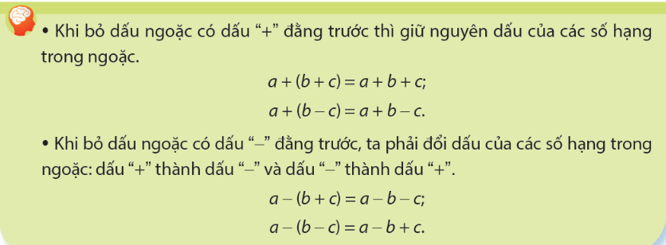
Quy tắc dấu ngoặc:
HOẠT ĐỘNG HÌNH THÀNH KIẾN THỨC

Slide 12
Ví dụ 3: Áp dụng quy tắc dấu ngoặc để tính:
a) 1945 + [(-1945) – 17] b) (-2020) – [(-2020) – 11]
Giải:
1945 + [(-1945) – 17]
= 1945 + (-1945) – 17
= 0 – 17
= -17
b) (-2020) – [(-2020) – 11]
= (-2020) + 2020 + 11
= 0 + 11
= 11
HOẠT ĐỘNG HÌNH THÀNH KIẾN THỨC

Slide 13
Ví dụ 4: Tính một cách hợp lý:
a) 1000 – 121 – 79 b) (-400) – 131 + 31
Giải:
1000 – 121 – 79
= 1000 – (121 + 79)
= 1000 – 200
= 800
b) (-400) – 131 + 31
= (-400) – (131 – 31)
= (-400) – 100
= -500
HOẠT ĐỘNG HÌNH THÀNH KIẾN THỨC

Slide 14
HOẠT ĐỘNG LUYỆN TẬP
2
Tính một cách hợp lý
a) (-215) + 63 + 37; b) (-147) – (13 – 47)
Yêu cầu: Học sinh hoạt động nhóm đôi
Các nhóm thi đua lên bảng trình bày, nhận xét chéo.

Slide 15
HOẠT ĐỘNG LUYỆN TẬP
2
Tính một cách hợp lý
a) (-215) + 63 + 37; b) (-147) – (13 – 47)
Giải
a) (-215) + 63 + 37
= (-215) + (63 + 37)
= (-215) + 100
= -115
b) (-147) – (13 – 47)
= (-147) – 13 + 47
= (– 147) + 47 – 13
= (– 100) – 13
= – 113

Slide 16
HƯỚNG DẪN TỰ HỌC Ở NHÀ
Học thuộc quy tắc thực hiện phép trừ số nguyên; quy tắc dấu ngoặc, các chú ý.
Bài tập về nhà: Bài 1; 2; 3; 4 (SGK/78).
- Giờ sau luyện tập.

Slide 17
Thank you!

